Slide 1
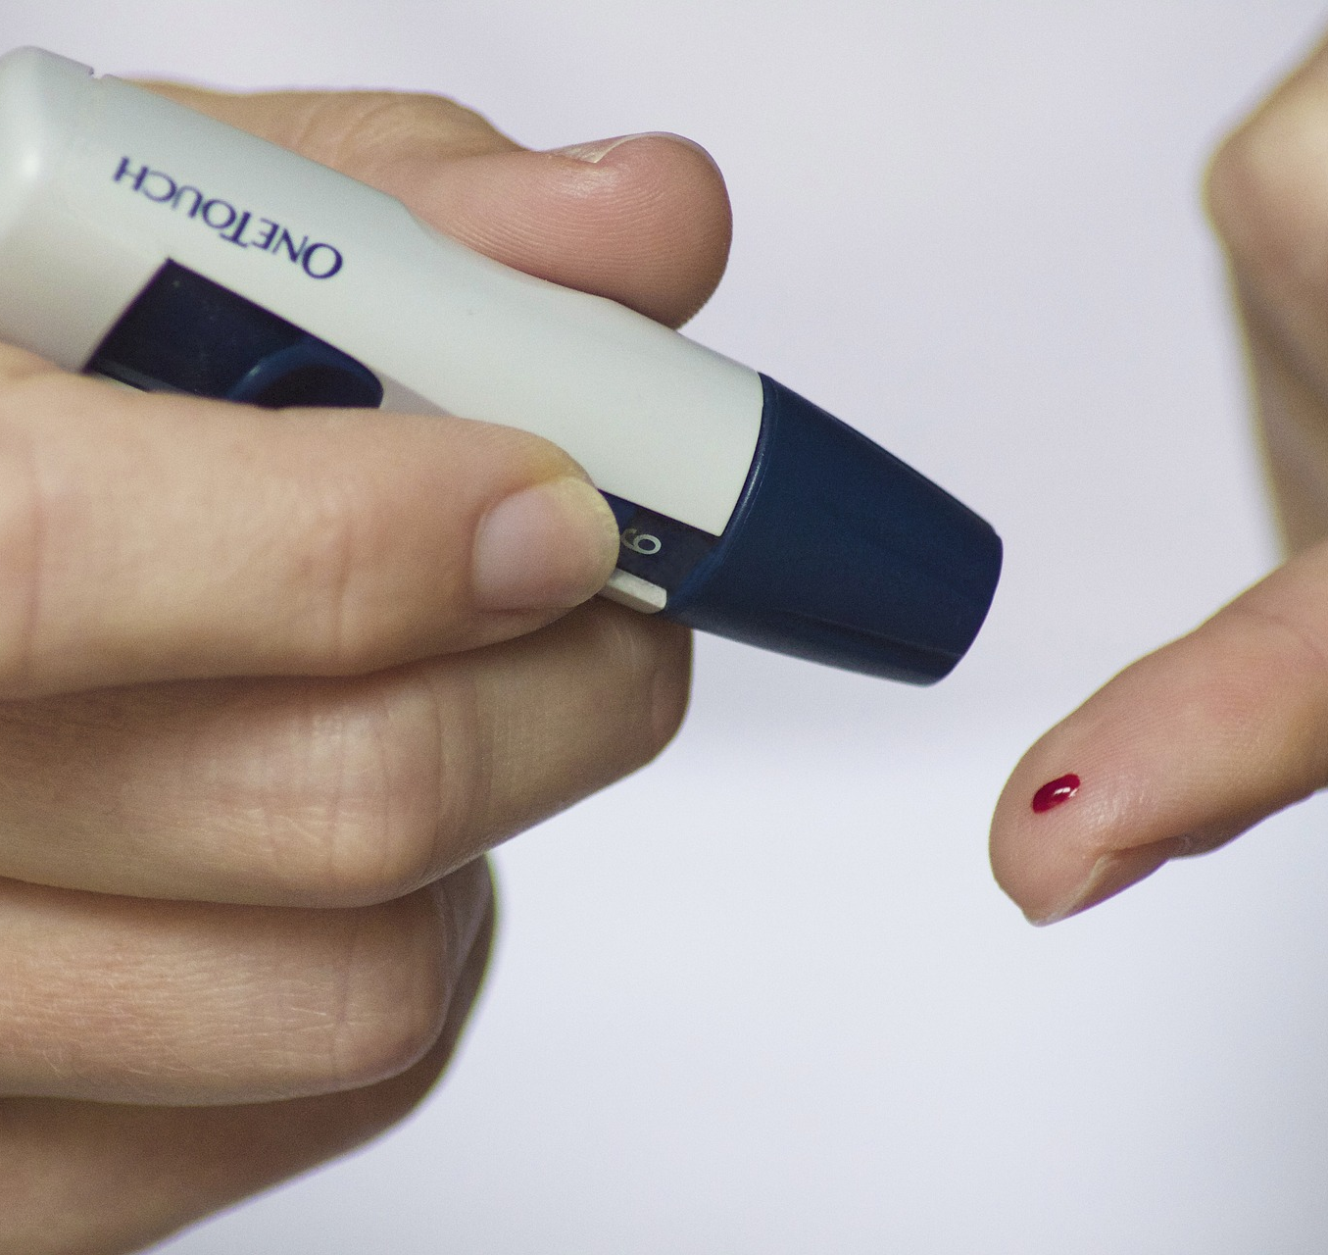
Suomen Diabetesliitto ry
Tyypin 2 diabeteksen palvelukokonaisuuden edistäminen digitaalisessa ympäristössä tekoälyä hyödyntäen
Noomi Auervuolle, Hanna Korhonen, Juha Paavolainen,
Pilvi Sarjala &
Olga Vopiyashina

Slide 2
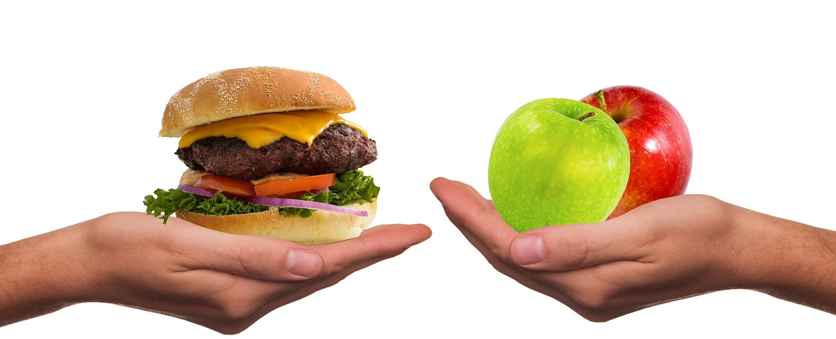
Haaste ja sen tarpeellisuus
Tyypin 2 diabetesta sairastaa Suomessa n. 400 000 henkilöä, jonka lisäksi monet sairastavat sitä tietämättään ja riskitekijät ovat yleisiä.
Diabetesliitolla on paljon hyödyllisiä materiaaleja koskien diabeteksen omahoitoa ja elintapaohjausta, kuten esim. Hyvinvoinnin polut.
Halutaan tuoda materiaaleja oikea-aikaisesti niitä tarvitsevien tietoisuuteen digitaalisessa ympäristössä.

Slide 3
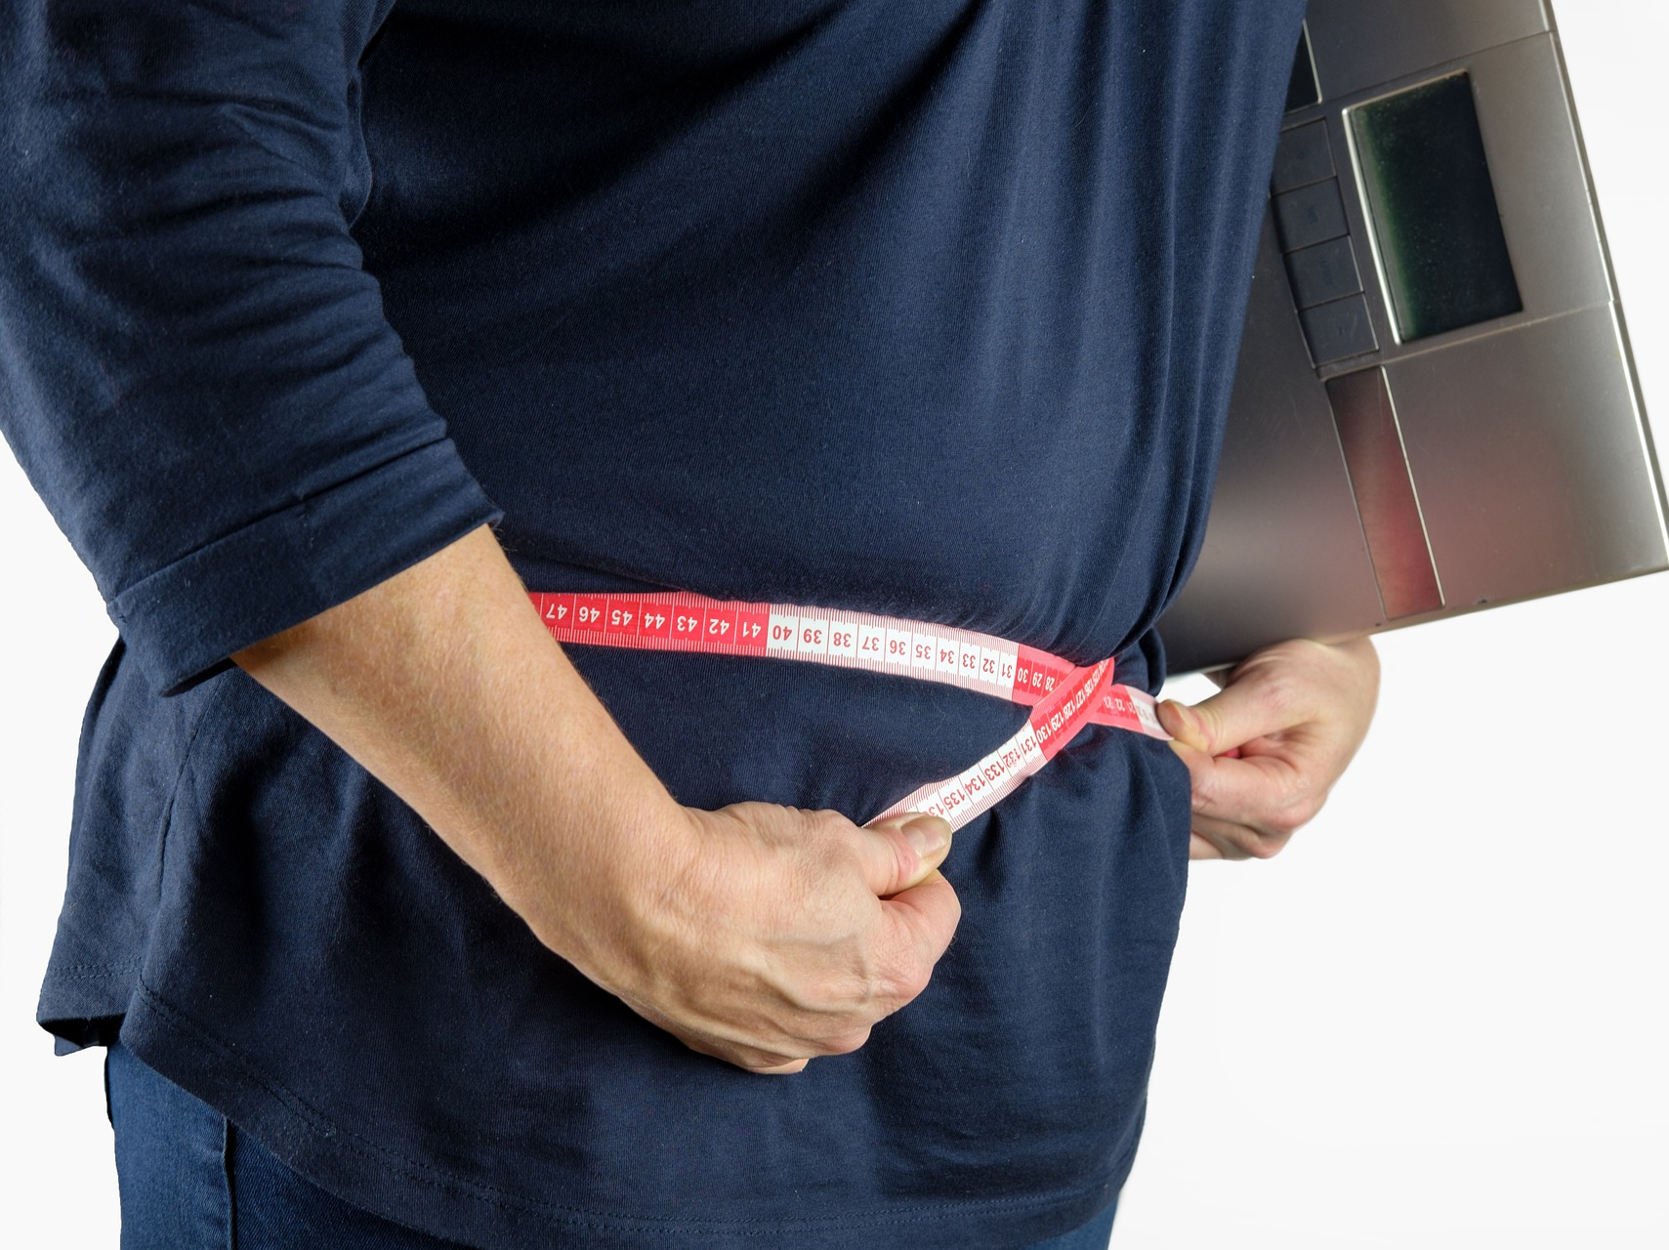
Idean pääkohdat
Omaolon terveystarkastus ohjaa asiakkaan tulosten perusteella Diabetesliiton materiaaleihin.
Verkkokurssien sisältöä yksilöidään kyselyllä siitä, millaista ohjausta käyttäjä kokee tarvitsevansa.
Algoritmi seuloo käyttäjän valintojen ja evästeiden tallentaman analytiikkadatan avulla käyttäjälle optimoitua tietoa.

Slide 4
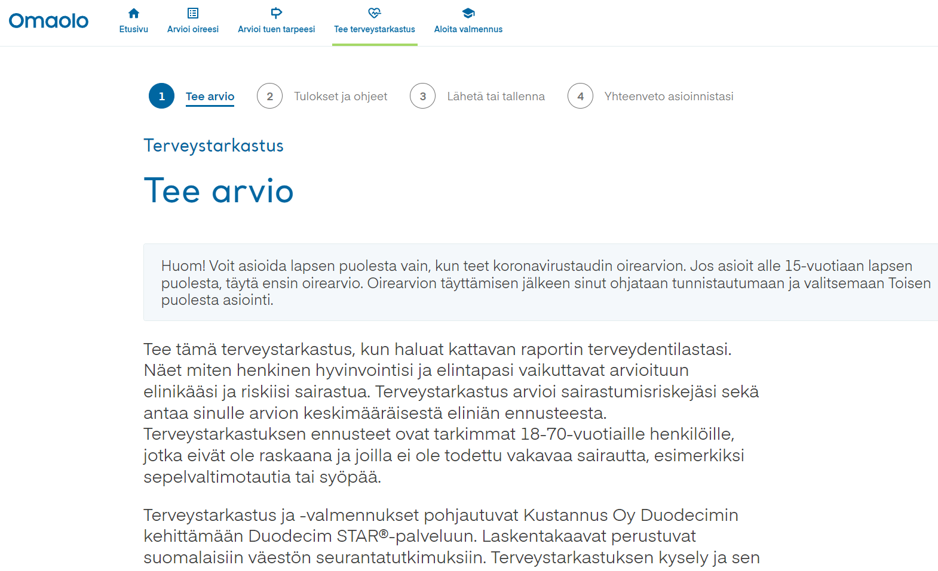
Asiakas täyttää ensin terveystarkastuskyselyn Omaolossa.

Slide 5
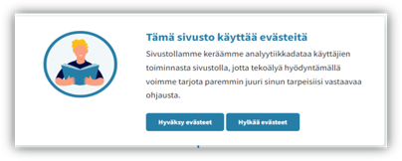
Terveystarkastuksen tulosten perusteella asiakas voidaan ohjata suoraan Diabetesliiton Hyvinvoinnin poluille, josta hän saa elämäntapoihin liittyvää ohjausta.
Asiakkaalta pyydetään lupa evästeiden käyttöön.
Tekoäly seuloo kerättyä dataa ja ehdottaa asiakkaalle hyödyllistä materiaalia.

Slide 6
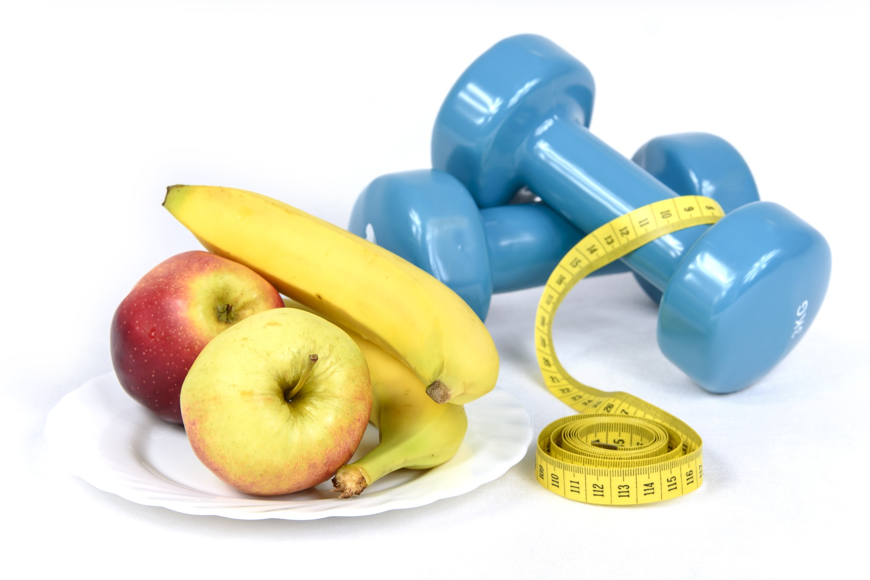
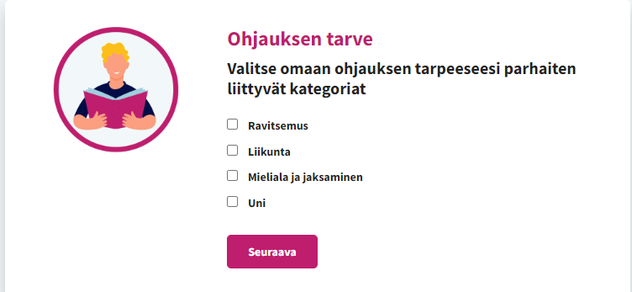
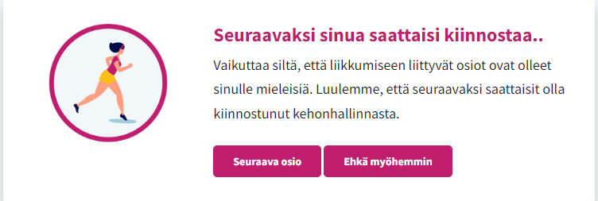
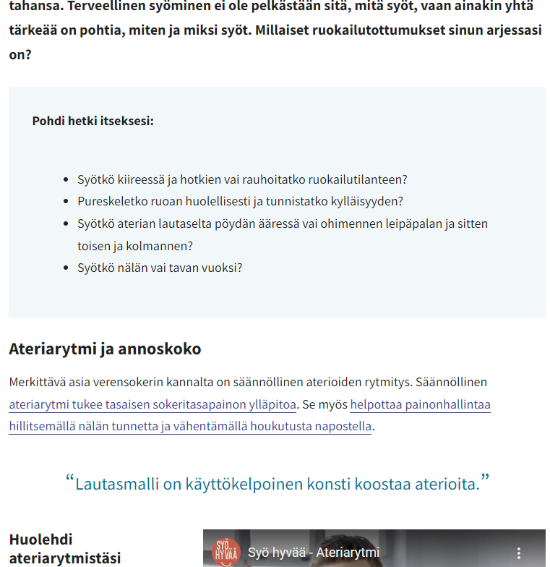
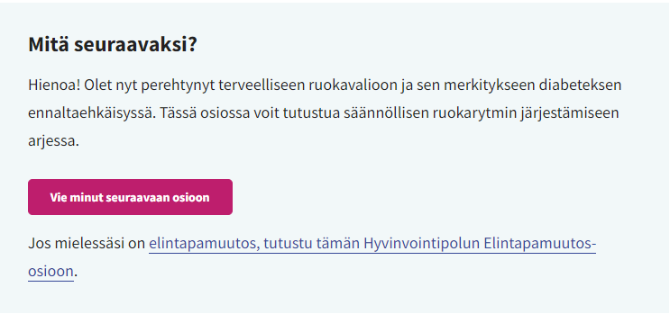
Kohti terveellisempää elämää!!!
Käyttäjä ohjataan luontevassa järjestyksessä eteenpäin sisällöissä, ja tekoäly tekee ehdotuksia siitä mihin käyttäjä voisi seuraavaksi perehtyä.
Kuvat: Omaolo (https://www.omaolo.fi/),
Diabetesliitto ry (https://www.diabetes.fi/) &
Pixabay (https://pixabay.com/fi/)

